Slide 1
Класс Земноводные
Амфибии
Жизнь на суше и в воде
Появились 350 млн. лет назад от древних кистеперых рыб
ихтиостега, лантанозух, мастодонзавр

Slide 2
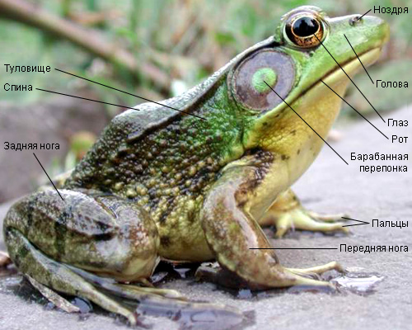
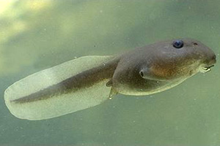
Части тела: голова, туловище, конечности
Дышат атмосферным воздухом /кожа, легкие/
Голая влажная кожа
На голове: ноздри, глаза защищенные веками
Сердце 3-х камерное, два круга кровообращения
Непостоянная температура тела
Раздельнополы, оплодотворение внутреннее или наружное
Развитие непрямое
4 тыс. видов
Головастик зеленой жабы

Slide 4
Отряд Безногие /Червяги/
цейлонский рыбозмей, западный дермофис, тифлонектес

Slide 5
Отряд Хвостатые. Верхний ряд, слева направо: скрытожаберниковые (аллеганский скрытожаберник, китайская исполинская саламандра), сиреновые (обыкновенный сирен). Нижний ряд – настоящие саламандры, слева направо: огненная саламандра, кавказская саламандра, обыкновенный тритон

Slide 6
Хвостатые. Верхний ряд, слева направо: протеи (европейский протей), амбистомовые (тигровая амбистома, мраморная амбистома). Нижний ряд, слева направо: амфиумовые (амфиума), безлёгочные саламандры (пещерная саламандра), углозубые (сибирский углозуб)

Slide 7
Отряд бесхвостые

